Slide 1
Государственное профессиональное образовательное учреждение Ярославской области
Даниловский политехнический колледж
Разработка фонда оценочных средств по профессиональному модулю ПМ.02 по специальности 43.02.15 Поварское и кондитерское дело с использованием оценочных средств и методики проведения демонстрационного экзамена по стандартам WorldSkills Russia
Юдина Е.А., преподаватель

Slide 2
ОПЫТ РАЗРАБОТКИ КОНТРОЛЬНО-ОЦЕНОЧНЫХ СРЕДСТВ СОДЕРЖИТ
ЗАПУСК ПРОЦЕССОВ РАЗРАБОТКИ И ВНЕДРЕНИЯ
Осуществление подготовки специалистов по специальностям ТОП-50 в соответствии с требованиями стандартов WorldSkills Russia
Совершенствование контрольных процедур оценивания
Разработка контрольно – оценочных средств по профессиональным модулям

Slide 3
ЦЕЛЬ РАБОТЫ:
обосновать интеграцию стандартов WorldSkills и ФГОС по ТОП 50 в рамках проектирования контрольно-оценочных средств по профессиональному модулю
Разработка комплекта контрольно-оценочных средств по профессиональному модулю в соответствии с макетом
Анализ возможности интеграции ФГОС СПО по ТОП 50 по специальности с учётом компетенции WorldSkills
Проектирование структуры и алгоритма заполнения макета
контрольно-оценочных средств по профессиональному модулю с учётом методики оценки по стандартам WorldSkills
ЗАДАЧИ, НАПРАВЛЕННЫЕ НА ДОСТИЖЕНИЯ ЦЕЛИ

Slide 4
СТРУКТУРА КОС
ПО ПРОФЕССИОНАЛЬНОМУ МОДУЛЮ
ЭКЗАМЕН ПО МДК
ЭКЗАМЕН ПО ПРОФЕССИОНАЛЬНОМУ МОДУЛЮ С ЭЛЕМЕНТАМИ ДЕМОНСТРАЦИОННОГО ЭКЗАМЕНА
ЭКЗАМЕН ПО МДК В ВИДЕ ЗАЩИТЫ КУРСОВОЙ РАБОТЫ

Slide 5
Внедрение требований стандартов WorldSkills в учебный процесс на этапе формирования КОС по ПМ.02 по специальности 43.02.15 «Поварское и кондитерское дело»
Этапы внедрения
Первый этап
Разработка учебно-методической документации Рабочих программ по модулю, учебной и производственной практике
Второй этап
Анализ возможности интеграции ФГОС ТОП-50 по специальности 43.02.15 ПМ.02 и компетенции WSR«Поварское дело»
Третий этап
Разработка макета контрольно-оценочных средств с учётом методики оценки по стандартам WSR
Заключительный этап
Разработаны КОС, направленные на оценку уровня сформированности профессиональной квалификации и оценку выполнения основного вида деятельности

Slide 6
Таблица интеграции стандартов WorldSkills и ФГОС СПО по ТОП-50
Виды выполнения работ
ФГОС СПО по ТОП-50 по специальности 43.02.15 |  | Интеграция | Компетенции WSR
Код | Наименование результата обучения |  | Модули
ПК 2.1. | Организовывать подготовку рабочих мест, оборудования, сырья, материалов для приготовления горячих блюд, кулинарных изделий, закусок сложного ассортимента в соответствии с инструкциями и регламентами |  | Mise en place Подготовка рабочих мест, оборудования, сырья, материалов. Подготовка сырья и полуфабрикатов для блюд
ПК 2.2. | Осуществлять приготовление, творческое оформление и подготовку к реализации супов сложного ассортимента с учетом потребностей различных категорий потребителей, видов и форм обслуживания
ПК 2.3. | Осуществлять приготовление, непродолжительное хранение горячих соусов сложного ассортимента |  | Модуль F, G Приготовление соусов
ПК 2.4. | Осуществлять приготовление, творческое оформление и подготовку к реализации горячих блюд и гарниров из овощей, круп, бобовых, макаронных изделий сложного ассортимента с учетом потребностей различных категорий потребителей, видов и форм обслуживания |  | Модуль F, G,Е Приготовление гарниров: пюре, Жюльен, картофельный гратен
ПК 2.5. | Осуществлять приготовление, творческое оформление и подготовку к реализации горячих блюд из яиц, творога, сыра, муки сложного ассортимента с учетом потребностей различных категорий потребителей, видов и форм обслуживания

Slide 7
Таблица интеграции стандартов WorldSkills и ФГОС СПО ТОП-50
Виды выполнения работ
ФГОС СПО по ТОП-50 по специальности 43.02.15 |  | Интеграция | Компетенции WorldSkills
Код | Наименование результата обучения |  | Модули
ПК 2.5. | Осуществлять приготовление, творческое оформление и подготовку к реализации горячих блюд из яиц, творога, сыра, муки сложного ассортимента с учетом потребностей различных категорий потребителей, видов и форм обслуживания |  | Модуль F, G, Е Приготовление гарниров: пюре, Жюльен, картофельный гратен
ПК 2.6. | Осуществлять приготовление, творческое оформление и подготовку к реализации горячих блюд из рыбы, нерыбного водного сырья сложного ассортимента с учетом потребностей различных категорий потребителей, видов и форм обслуживания |  | Модуль F, Е Приготовление: горячего блюда из рыбы судак, горячей закуски из морепродуктов
ПК 2.7. | Осуществлять приготовление, творческое оформление и подготовку к реализации горячих блюд из мяса, домашней птицы, дичи и кролика сложного ассортимента с учетом потребностей различных категорий потребителей, видов и форм обслуживания |  | Модуль G Приготовление бифштекса рубленного
ПК 2.8. | Осуществлять разработку, адаптацию рецептур горячих блюд, кулинарных изделий, закусок в том числе авторских, брендовых, региональных с учетом потребностей различных категорий потребителей |  | Модуль F, G,Е Разработка и адаптация рецептур горячих блюд, кулинарных изделий, закусок, в том числе авторских, брендовых, региональных с учетом потребностей различных категорий потребителей

Slide 8
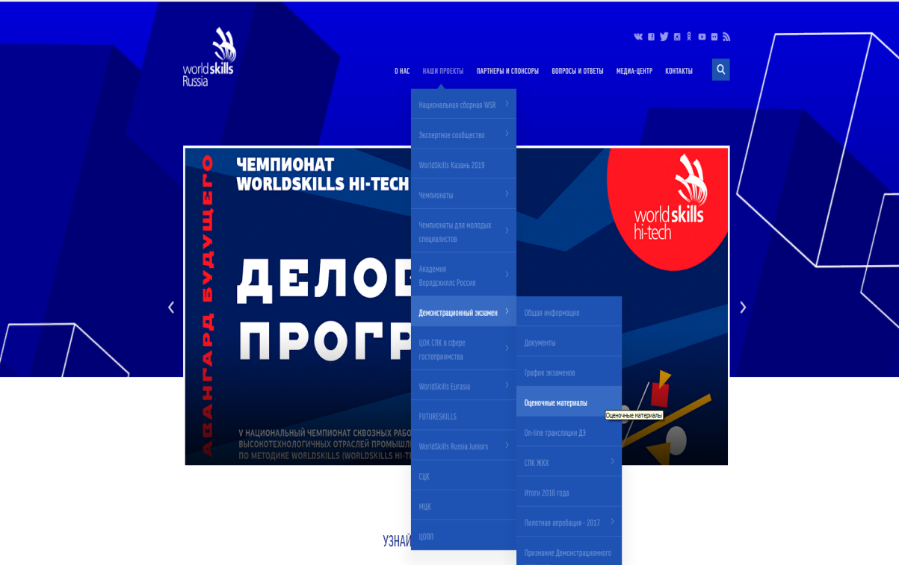
Методические рекомендации
по организации и проведению демонстрационного экзамена в составе государственной итоговой аттестации
по программам среднего профессионального образования в 2018 году

Slide 9
Макет комплекта контрольно-оценочных средств по профессиональному модулю
Из предложенных форм указывается одна, выбранная для промежуточной аттестации по профессиональному модулю

Slide 10
Контрольно-оценочные материалы для экзамена с применением элементов методики «Молодые профессионалы» WorldSkills Russia

Slide 11
Апробация эффективности контрольно-оценочных средств, как показателя интеграции стандартов WorldSkills и ФГОС по ТОП 50 на этапе освоения профессионального модуля
позволит
получить представление о возможности применения данной формы проведения экзамена по другим профессиональным модулям ФГОС по ТОП-50
по специальности 43.02.15 Поварское кондитерское дело
обеспечить поэтапное формирование готовности студентов к прохождению ГИА в форме демонстрационного экзамена

Slide 12
Спасибо за внимание

